Slide 1
Ve kterém rybníce je více života?
FYZIKÁLNÍ A CHEMICké VLASTNOSTi VODY
Výskyt drobných živočichů
Herbář
Lucie Adamczyková, Klára Thienelová
Tereza Kašpárková, Zuzana Morcinková

Slide 2
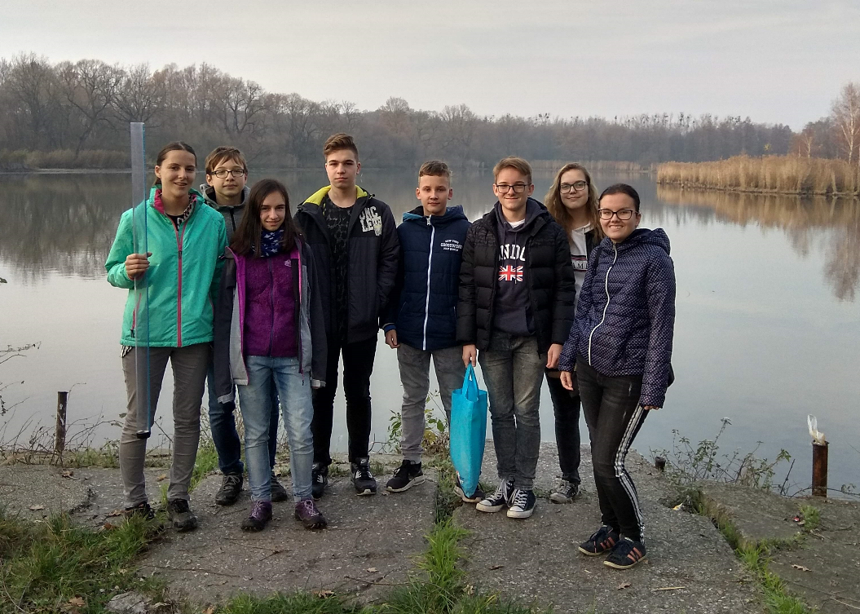
náš výzkum
Soustava rybníků na okraji Karviné
Rybník sirotek, Rybník šafář
Lokalitu jsme navštěvovali od září 2017 do března 2019
Provedli jsme:
Analýzu fyzikálních a chemických vlastností vody
Odběr vzorků vodních organismů
vytvoření herbáře pobřežní vegetace

Slide 3
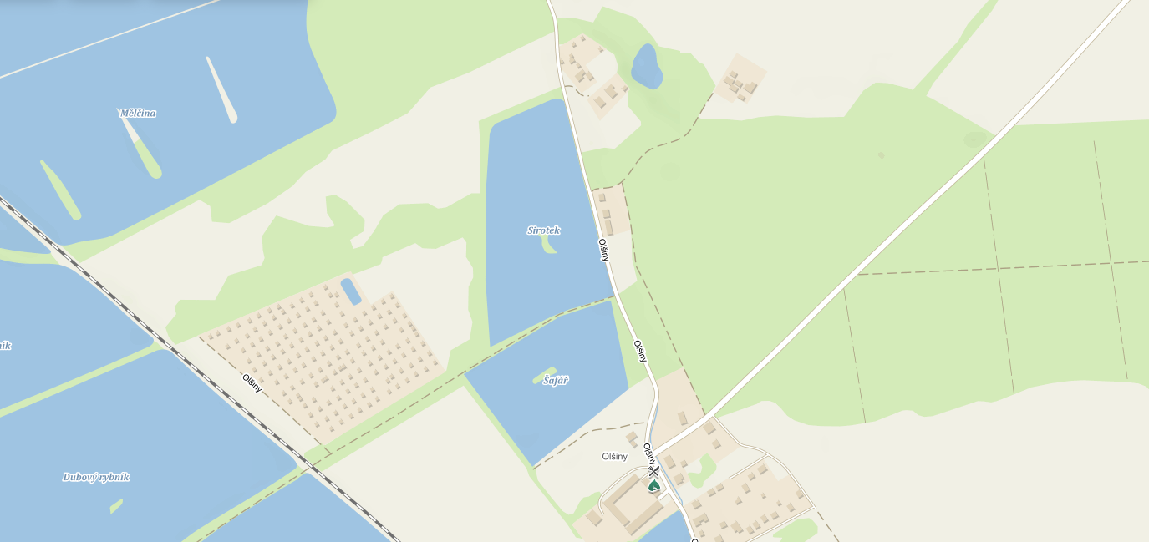
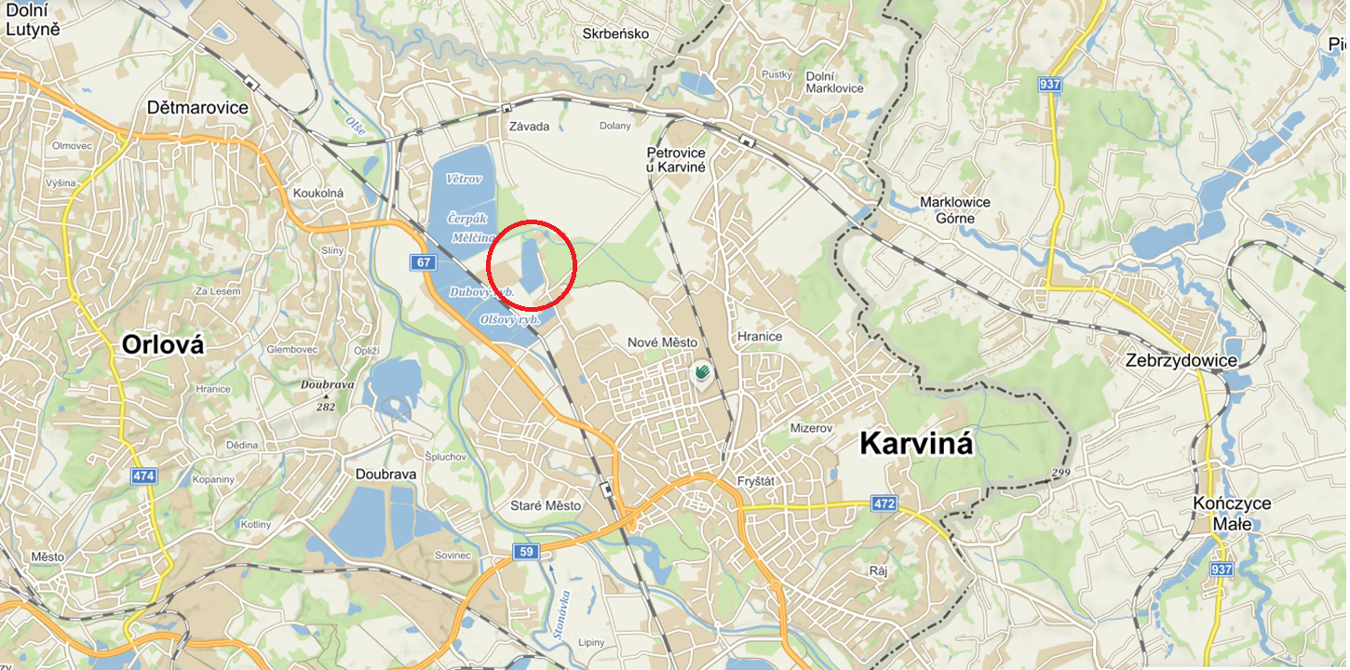
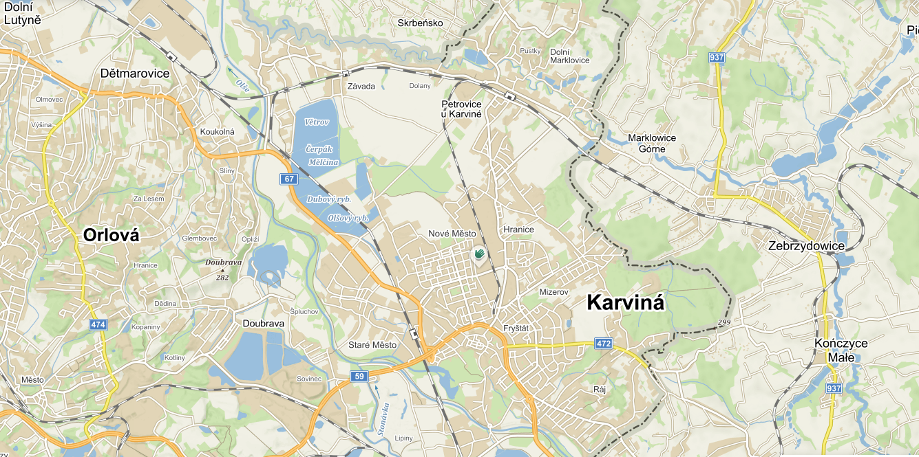

Slide 4
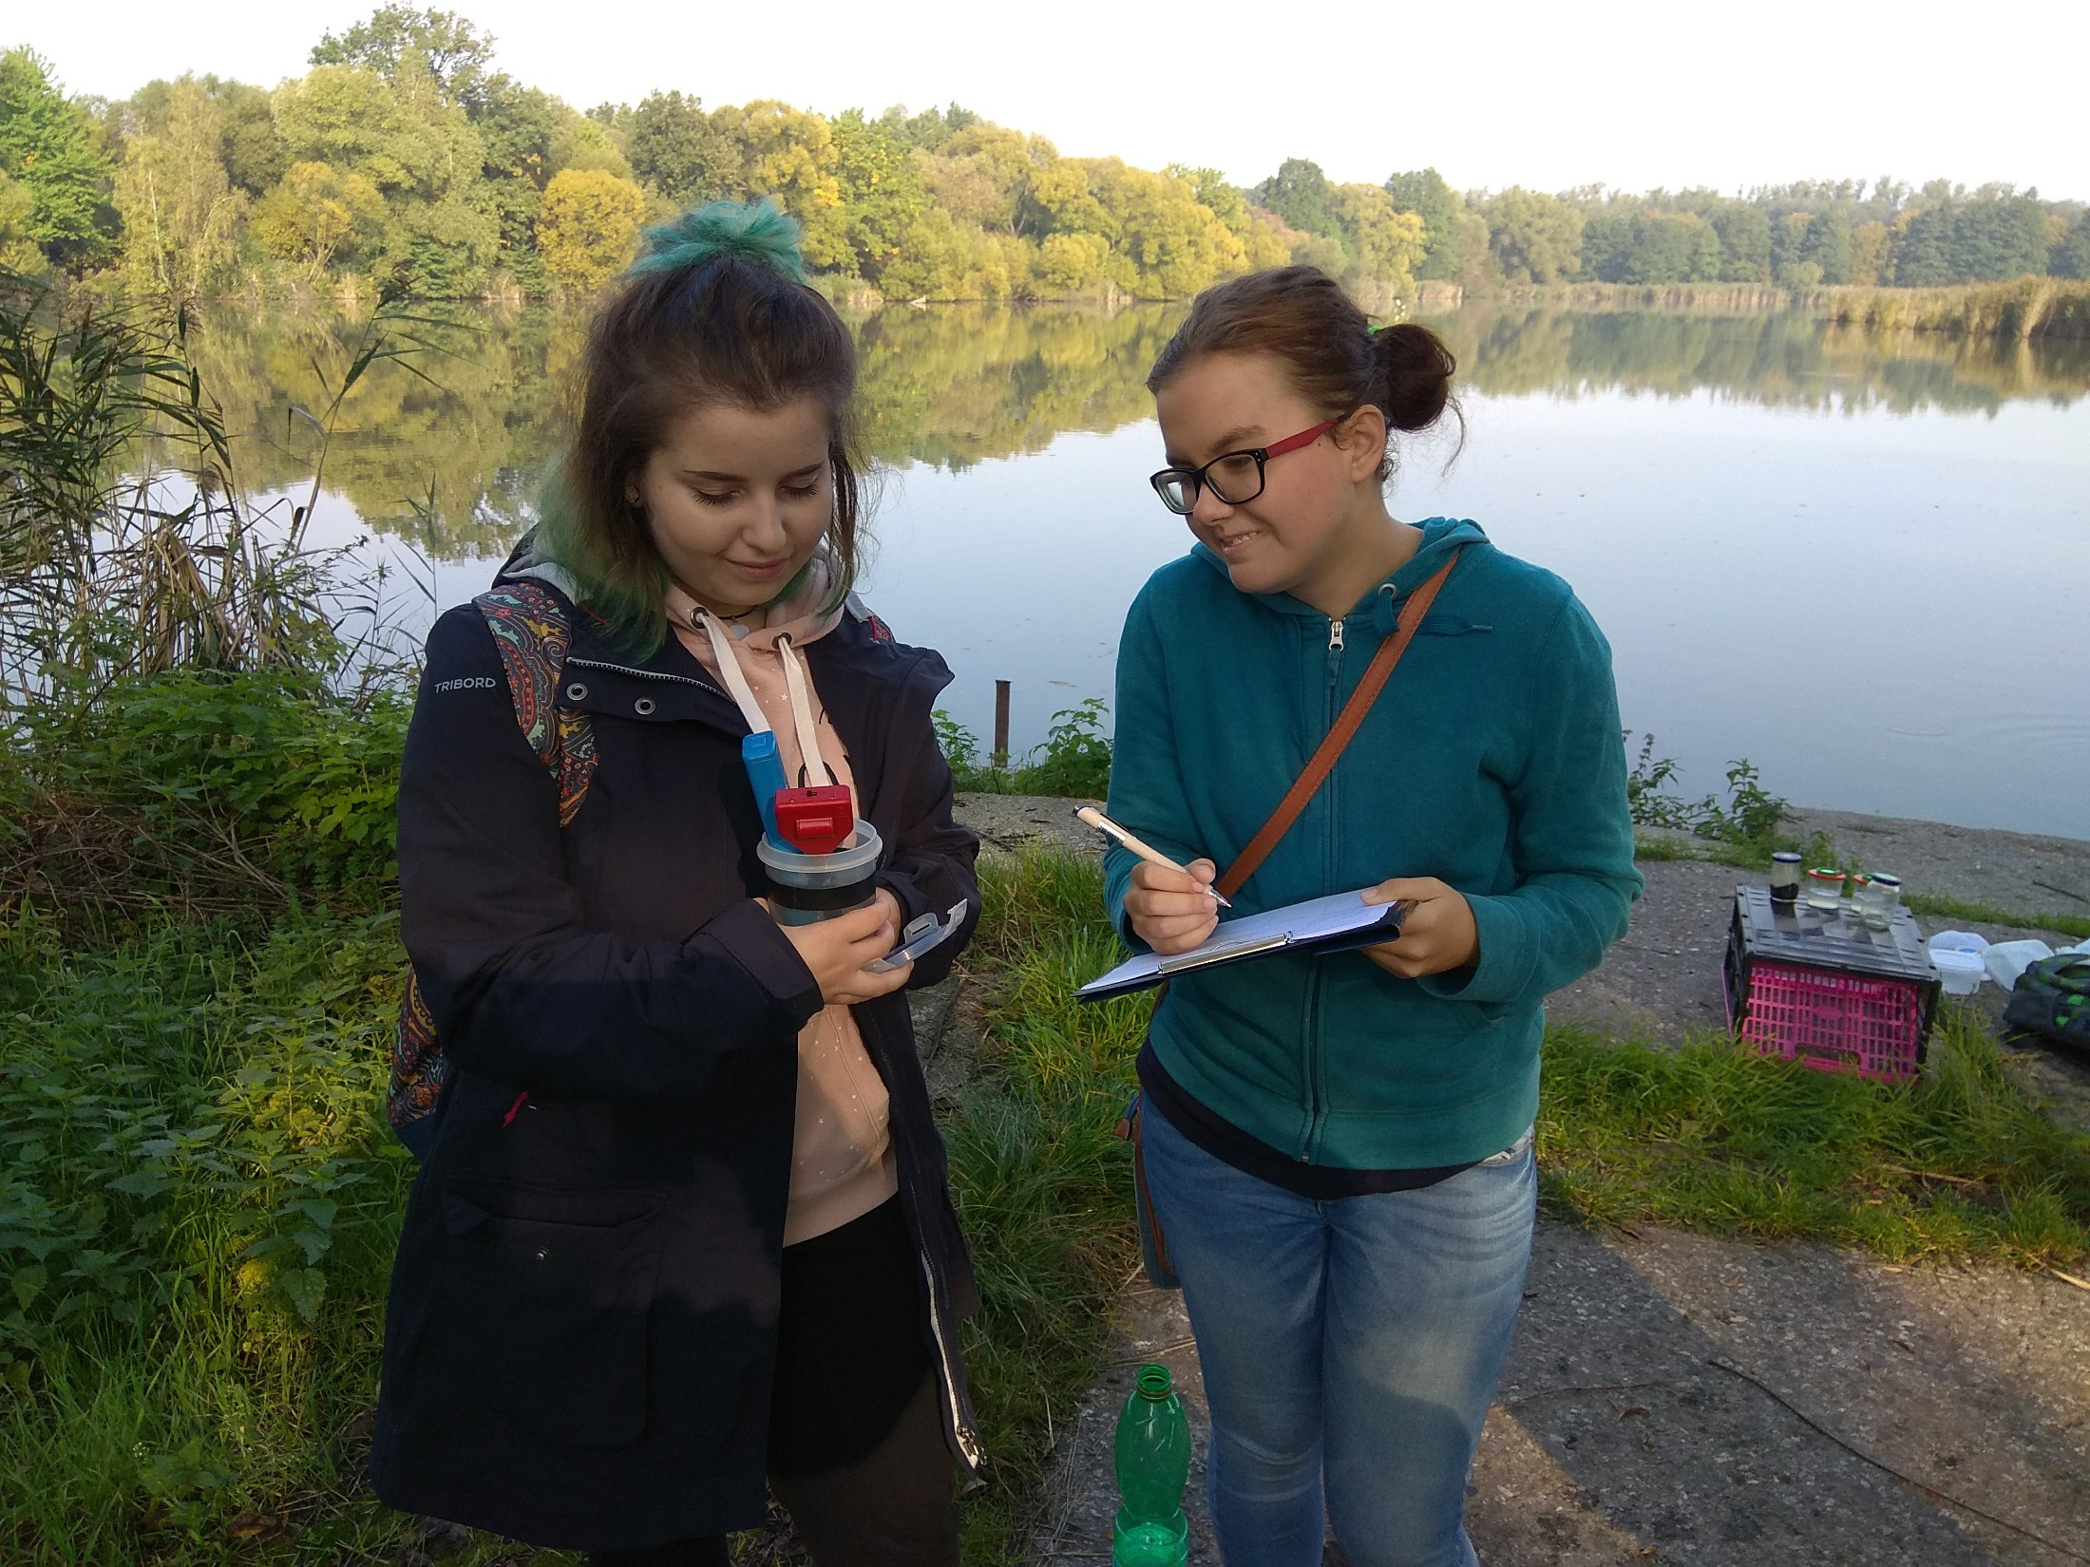
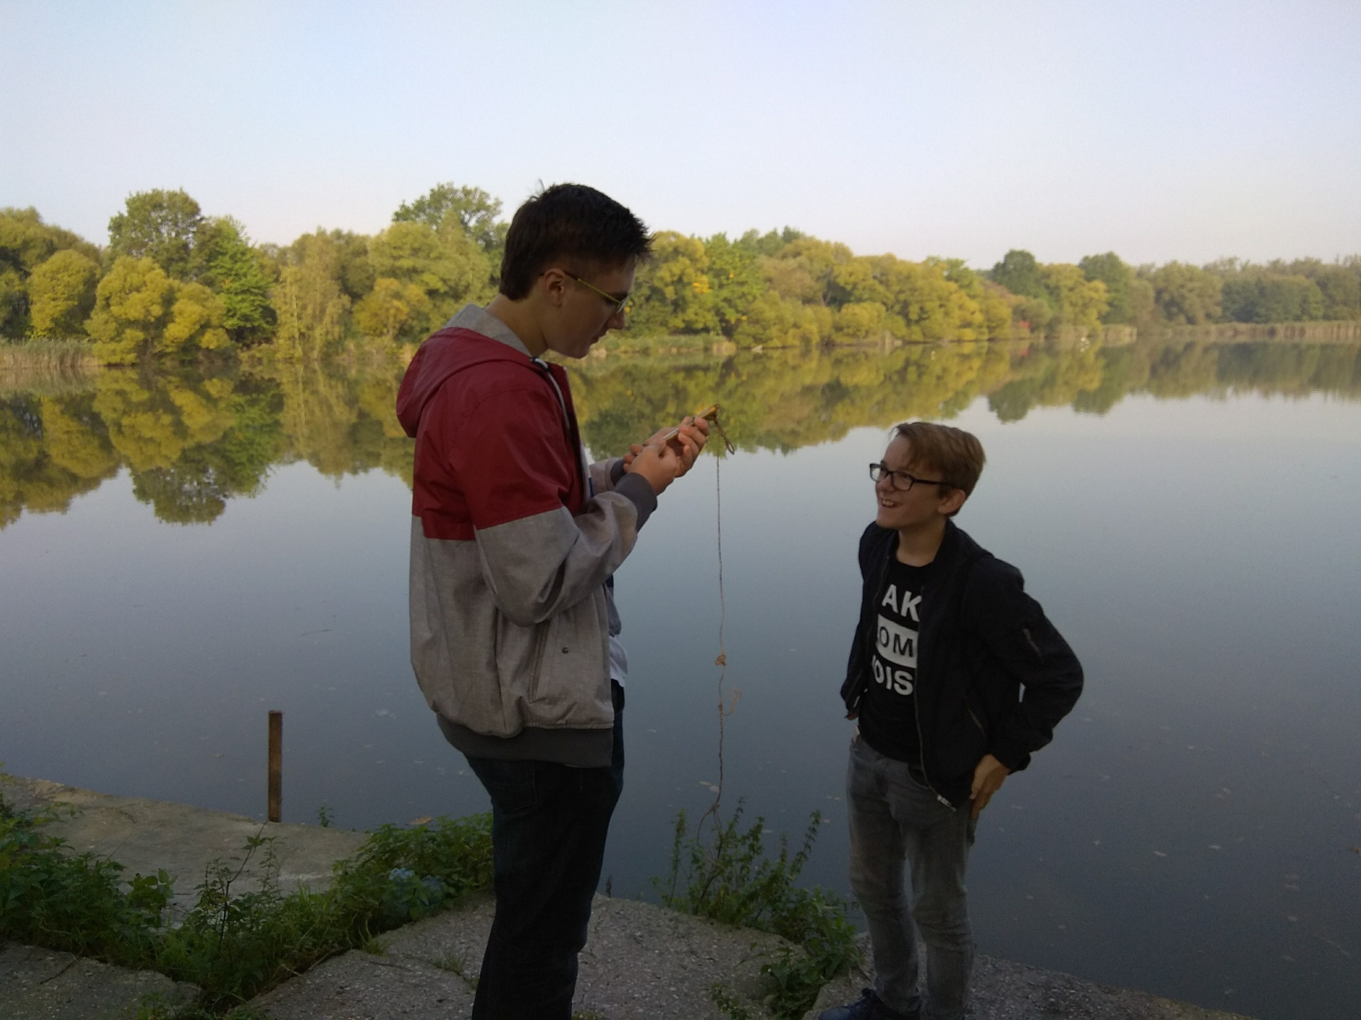
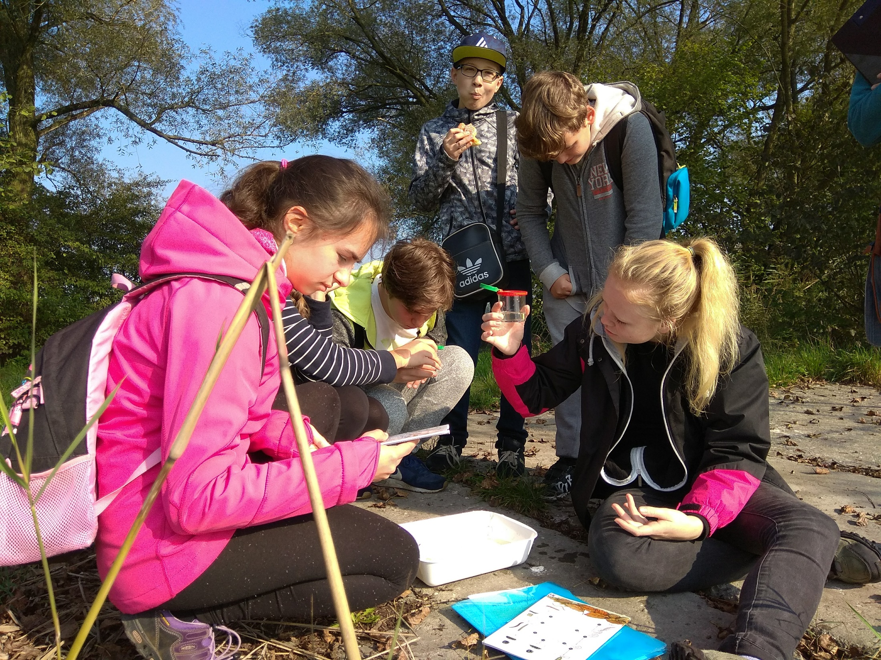
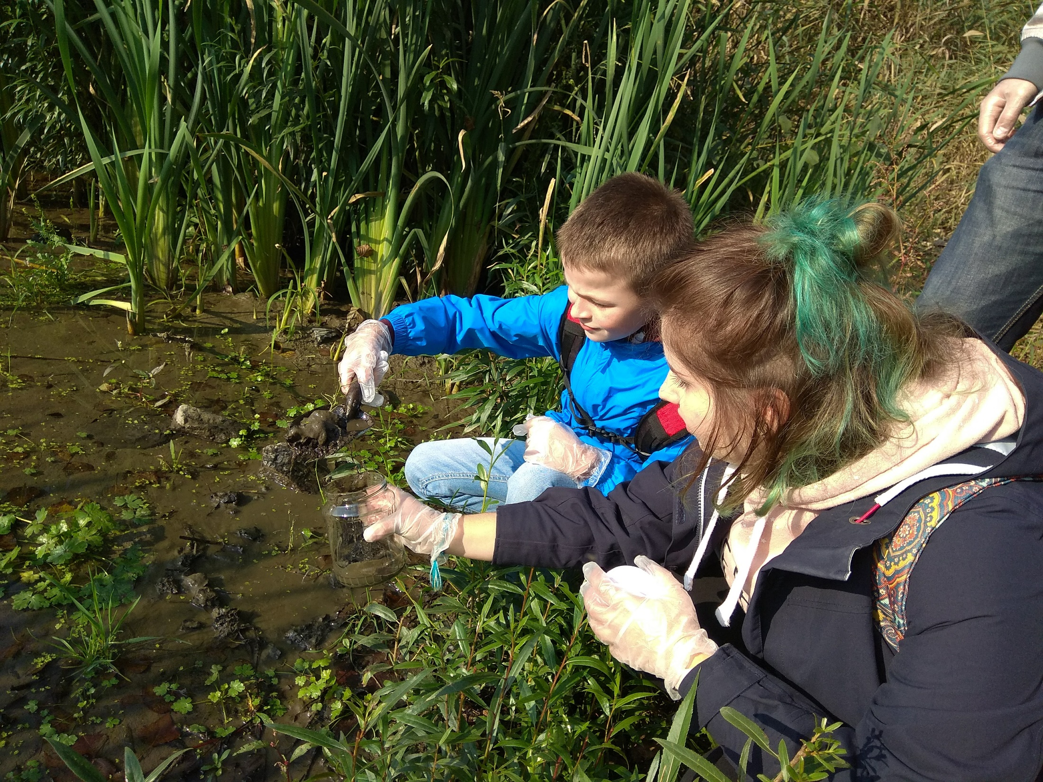
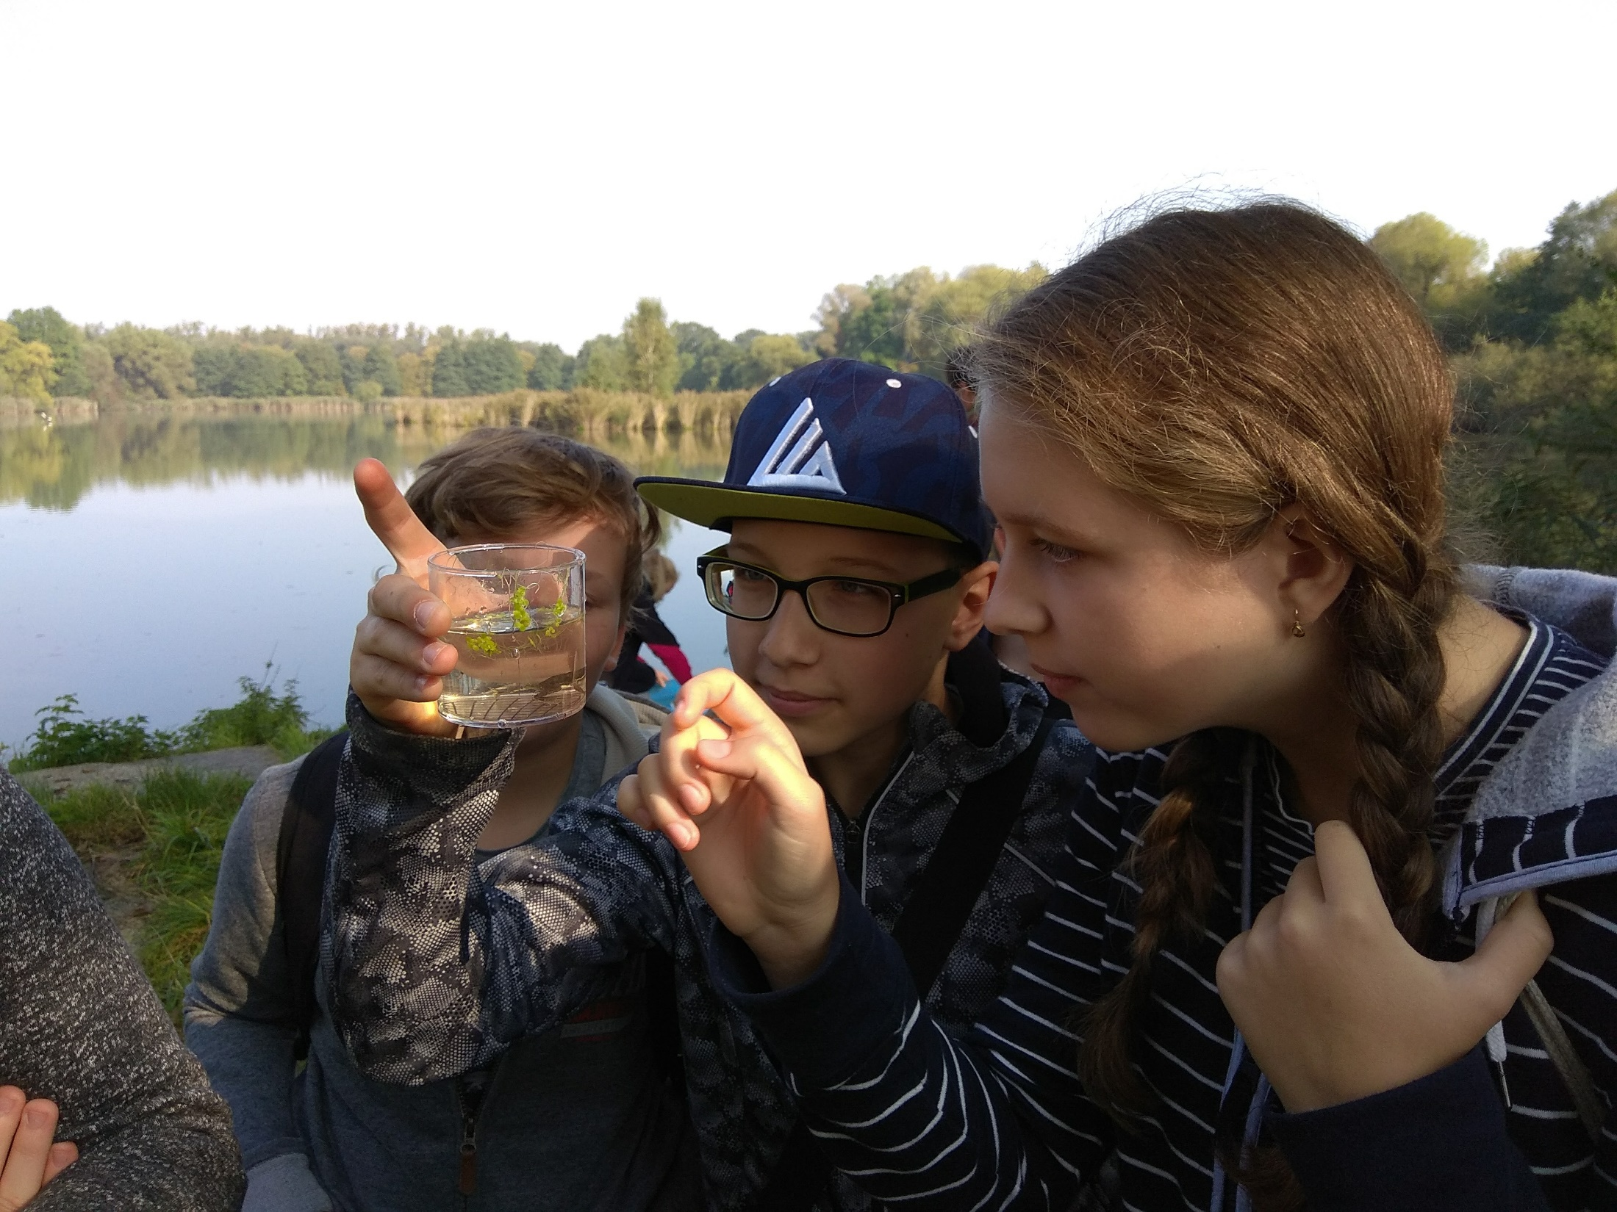
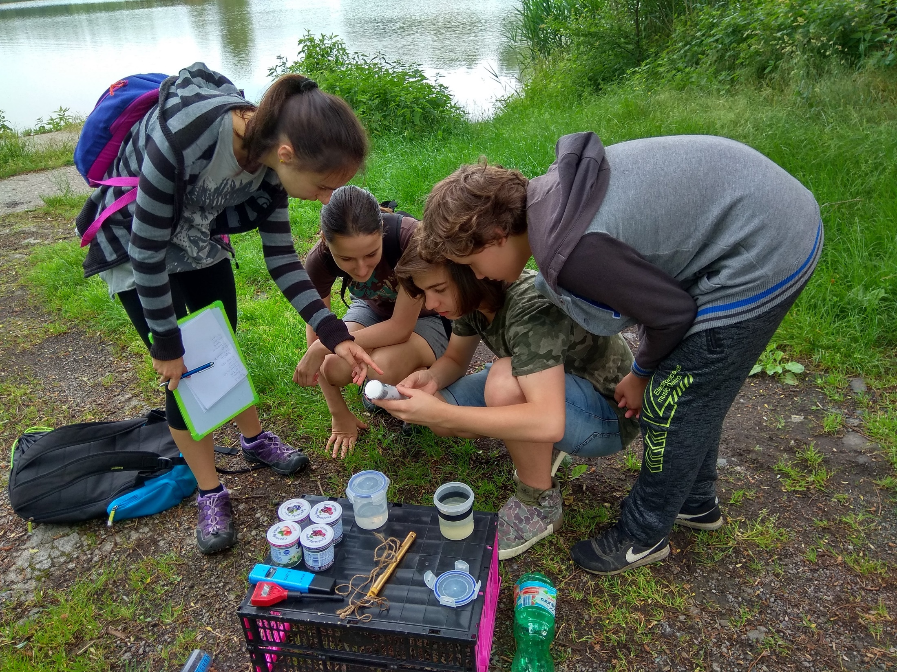
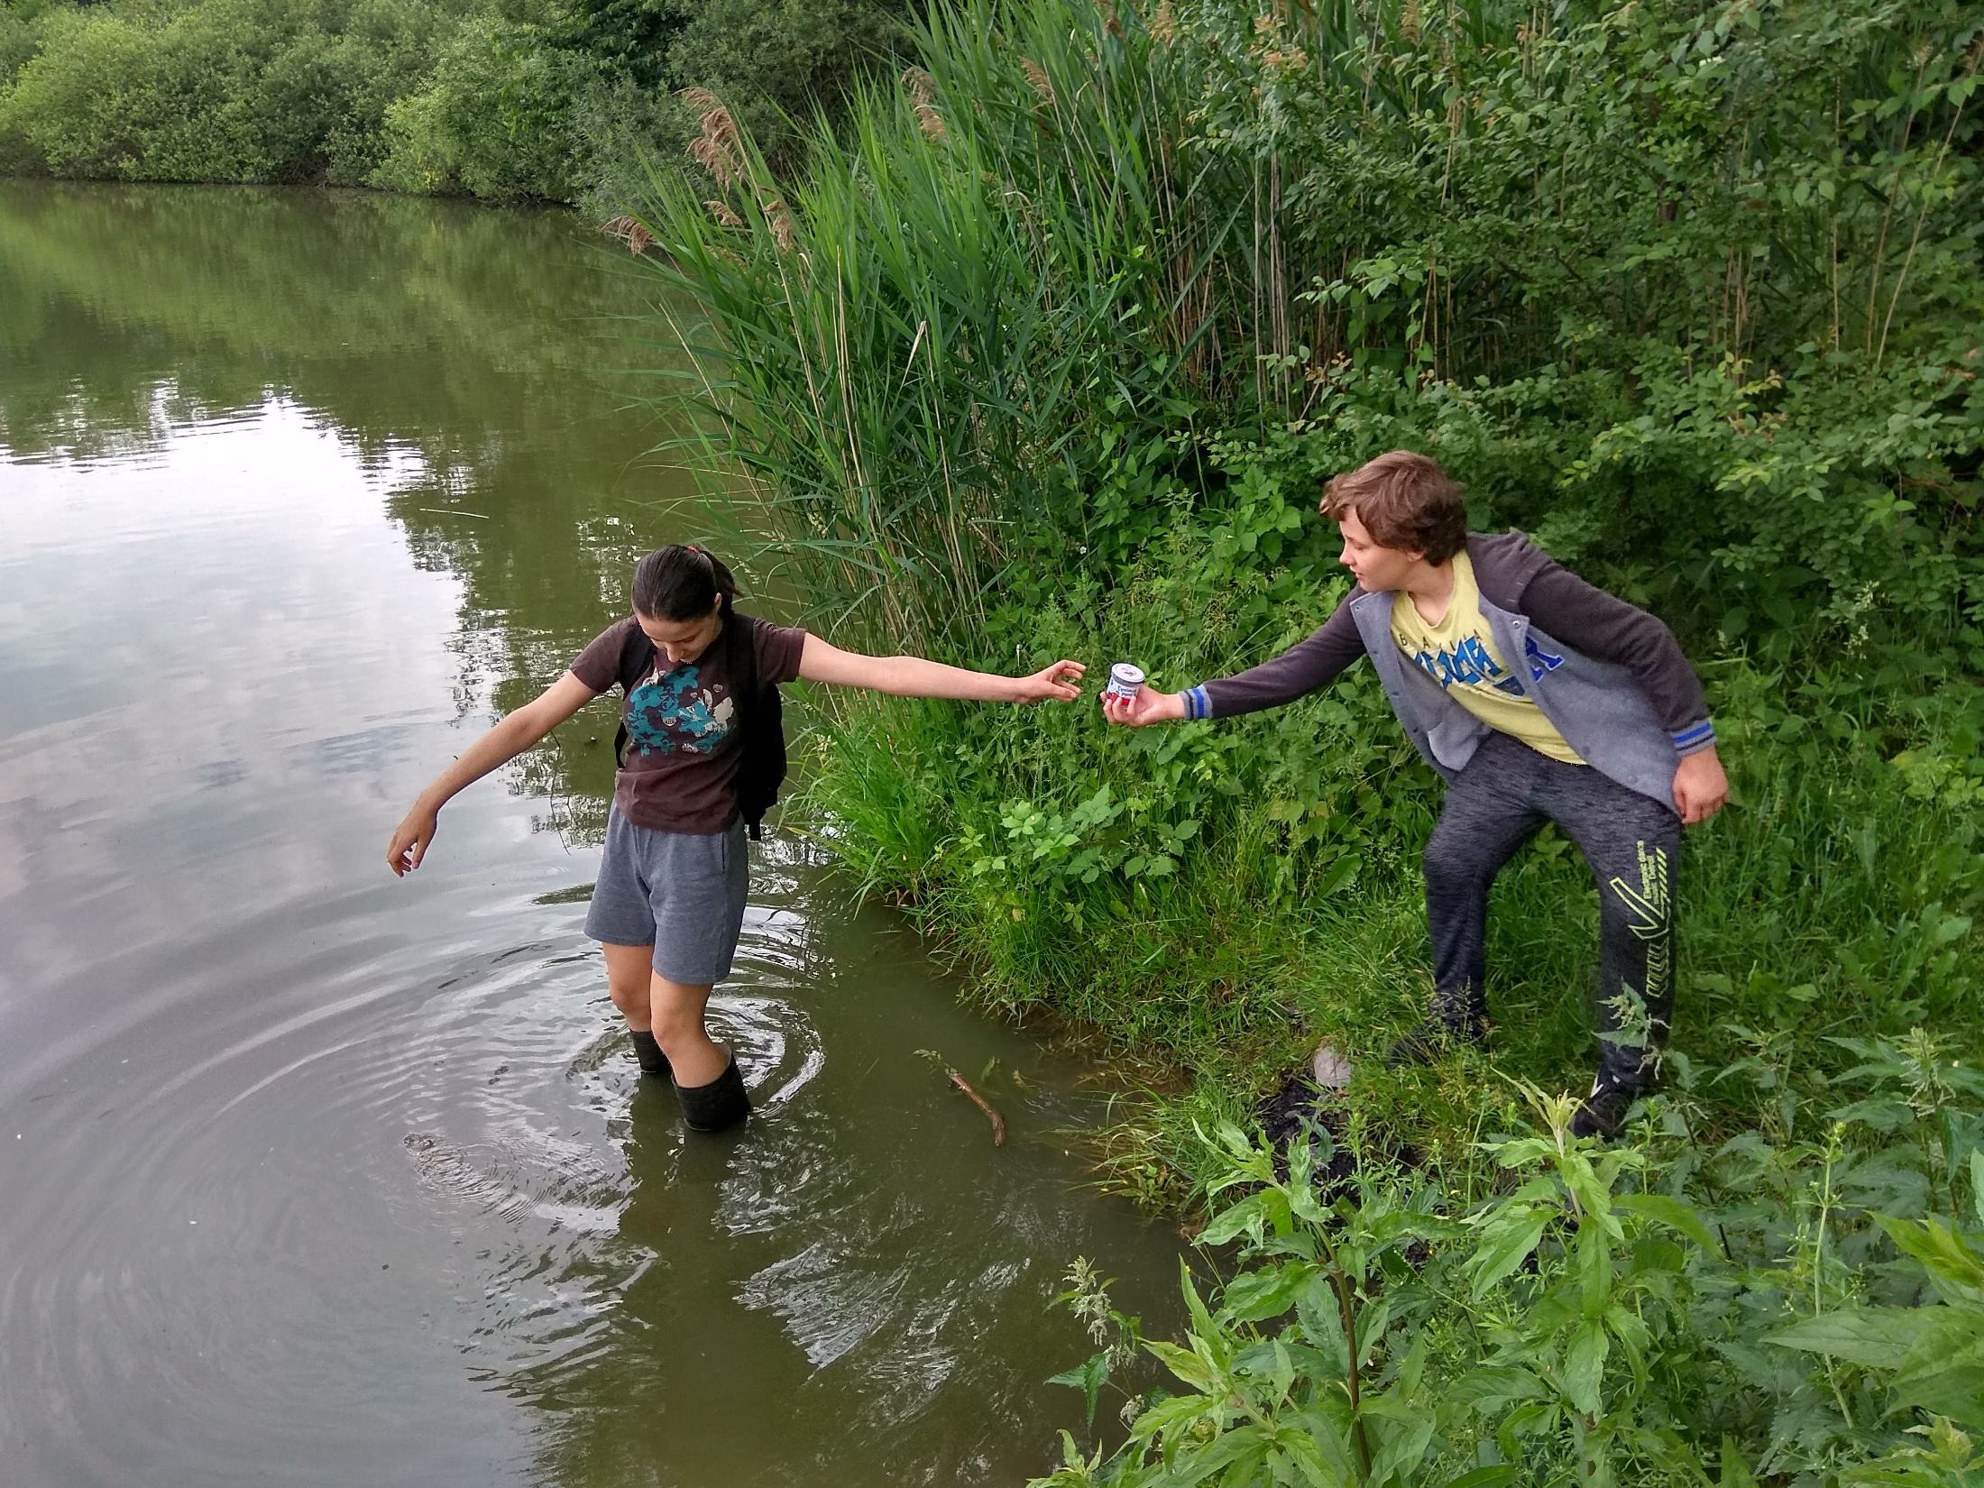
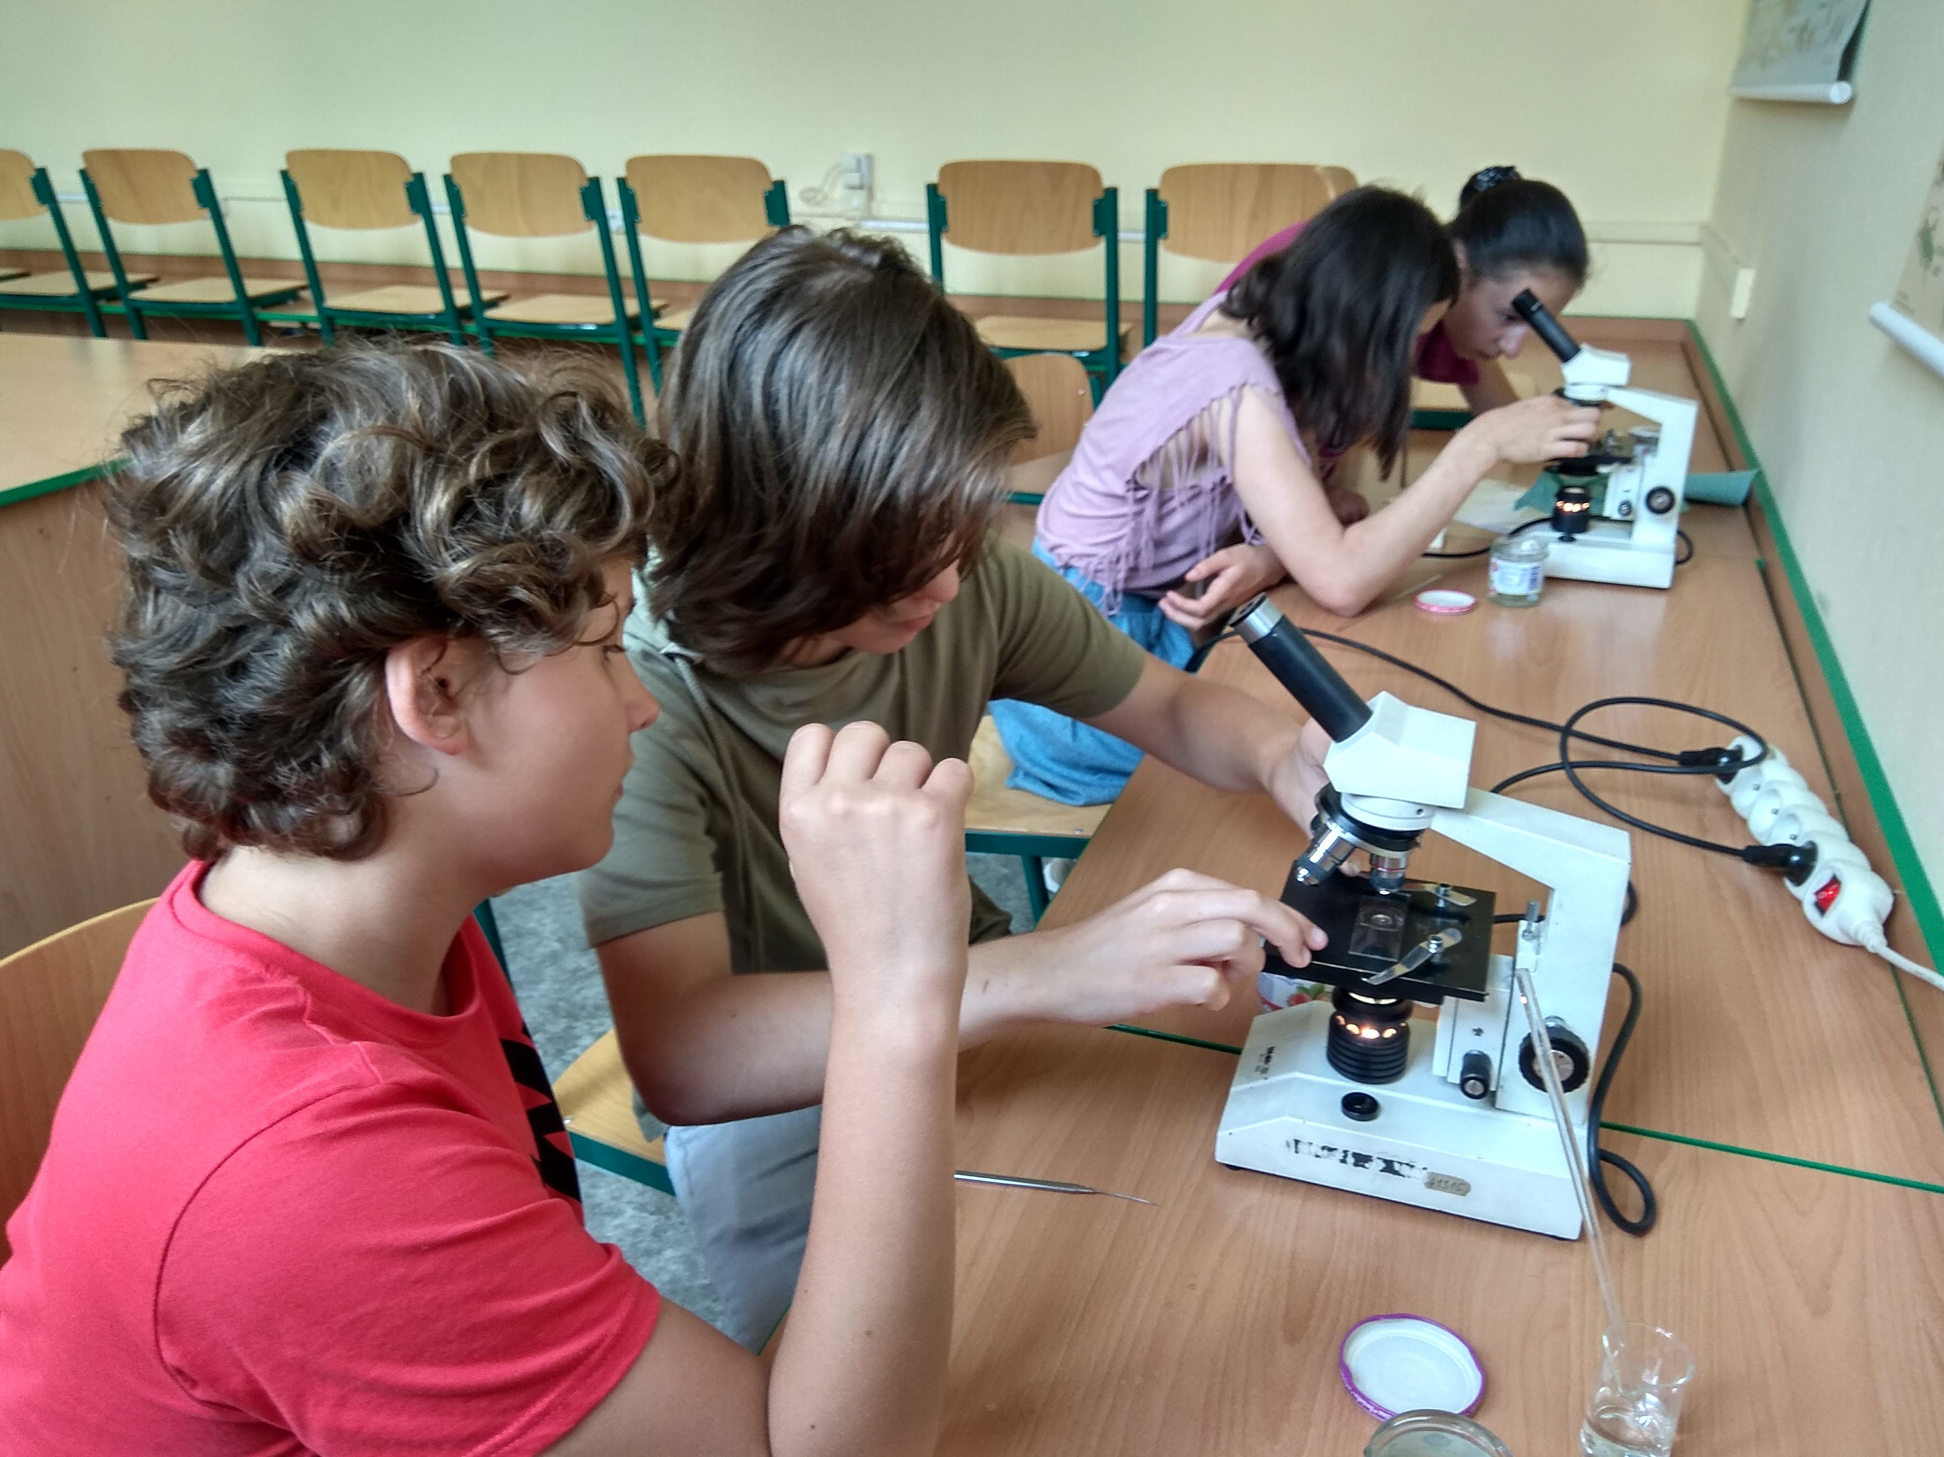
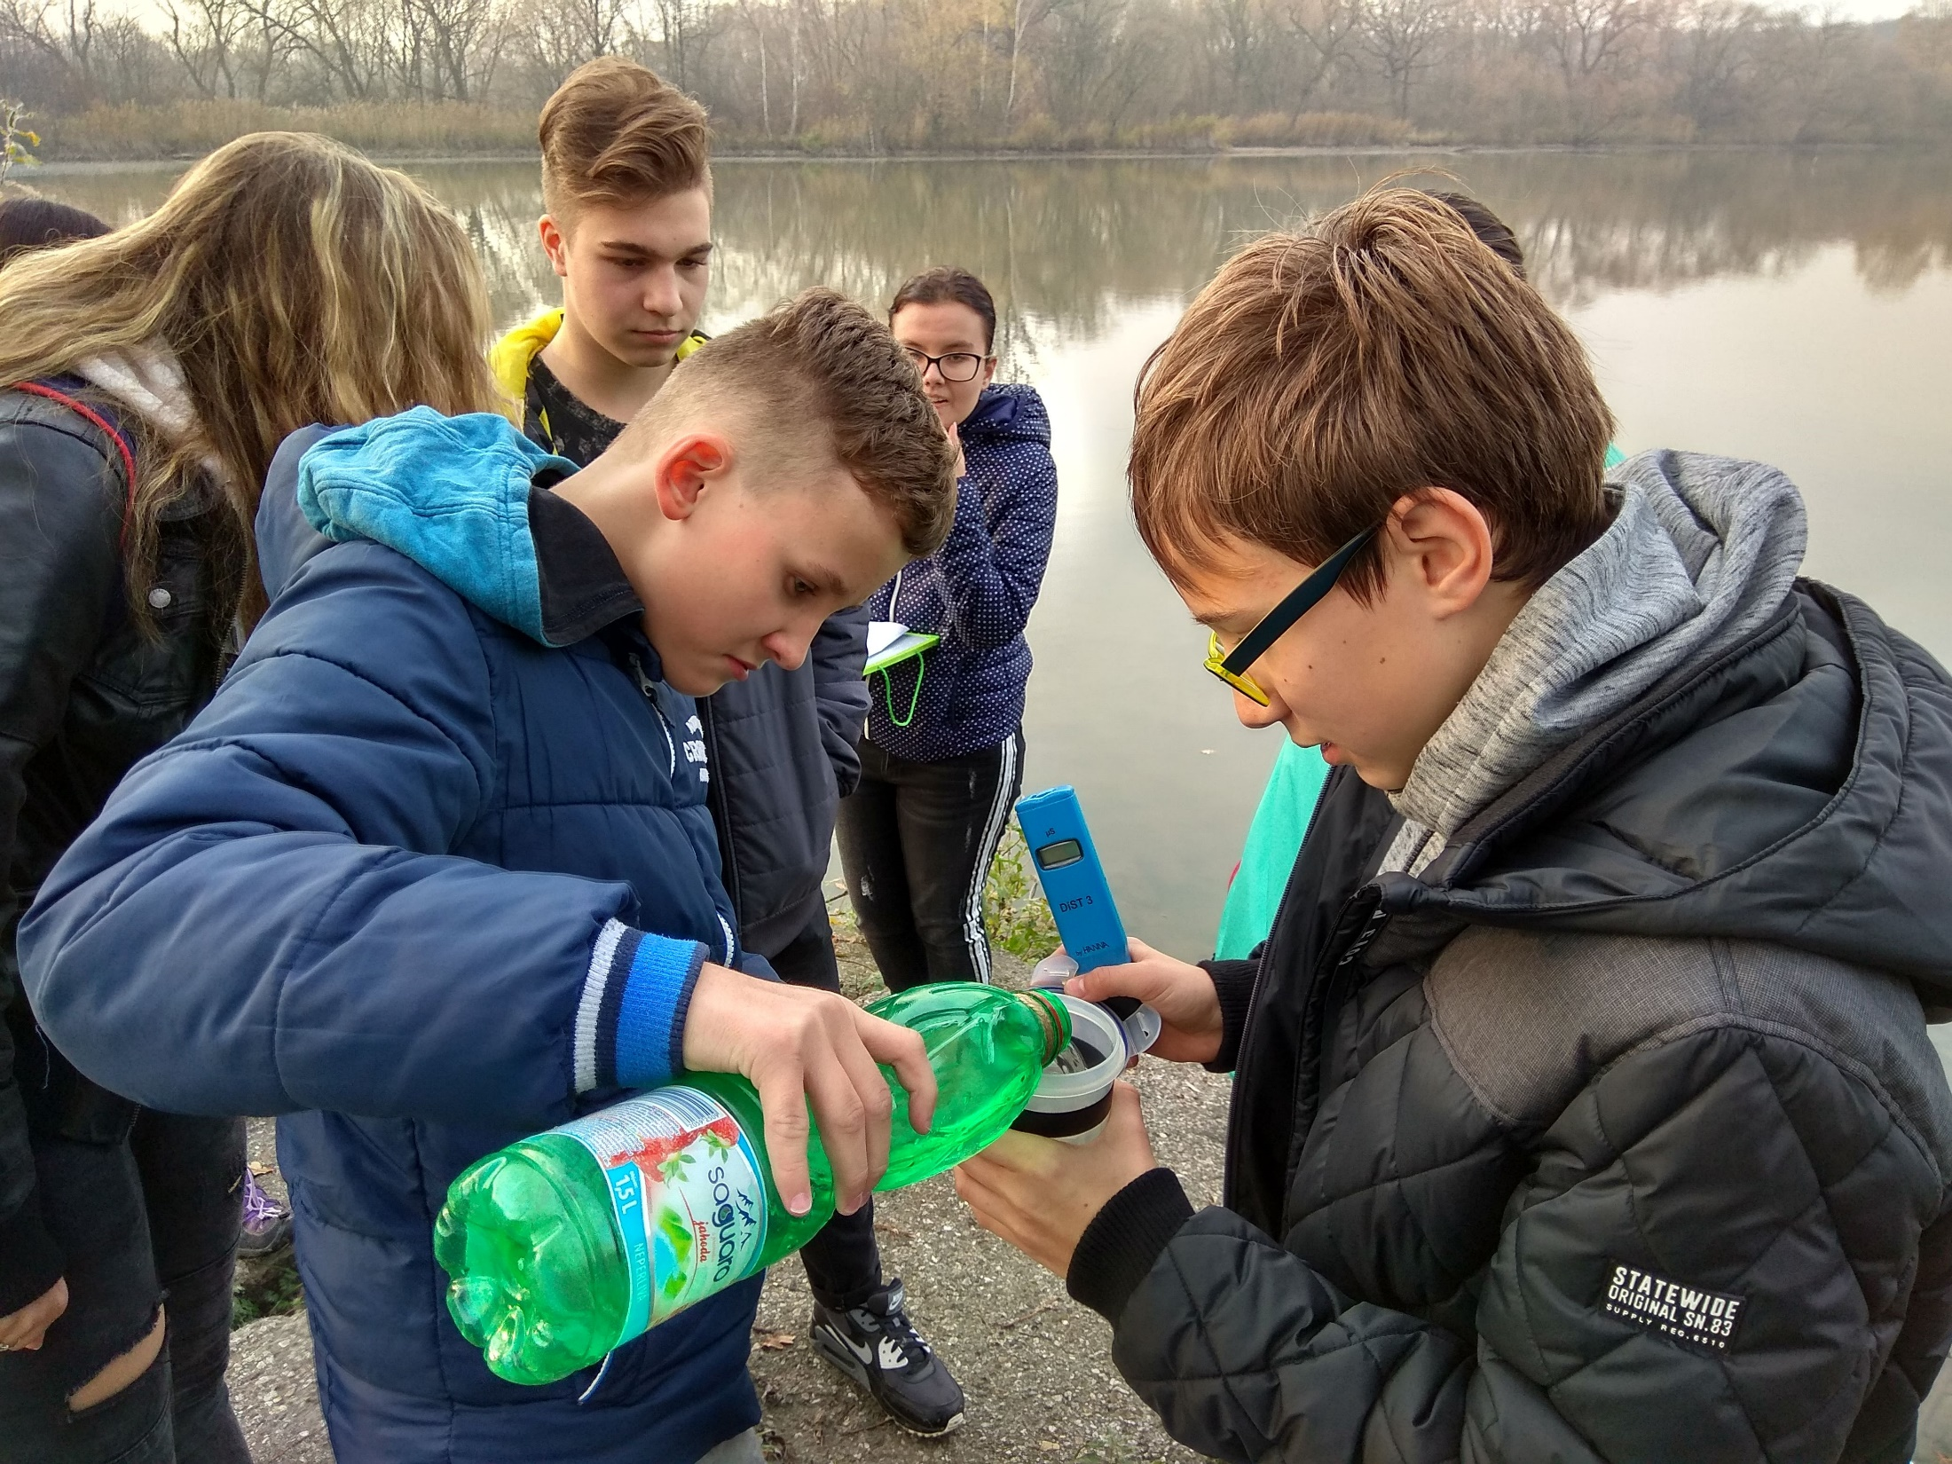
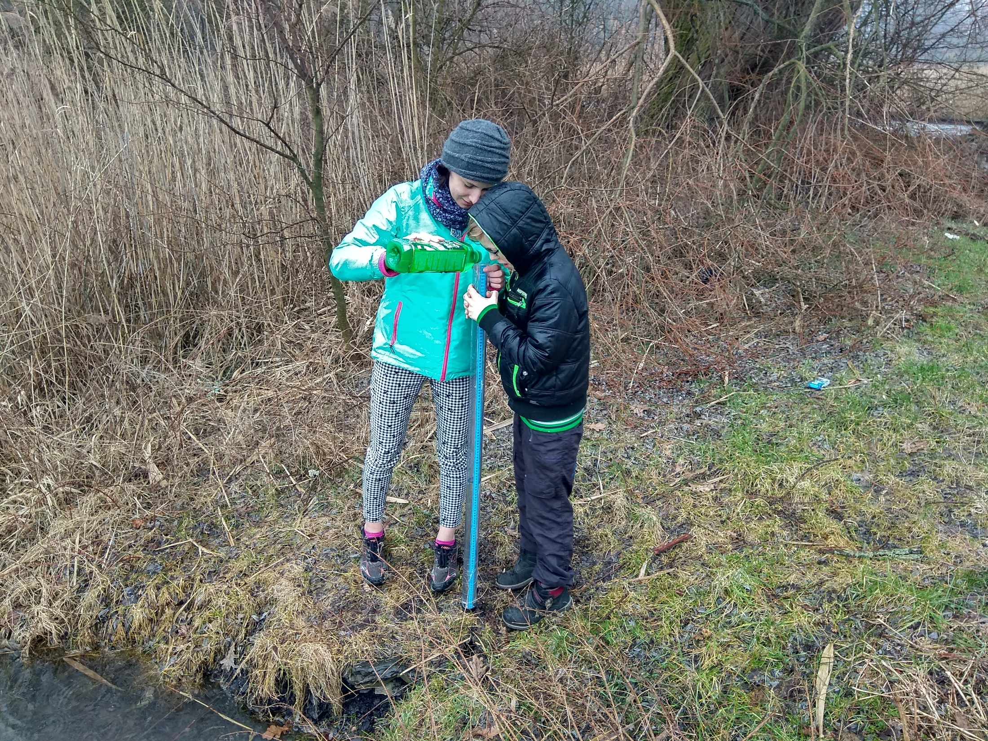

Slide 5
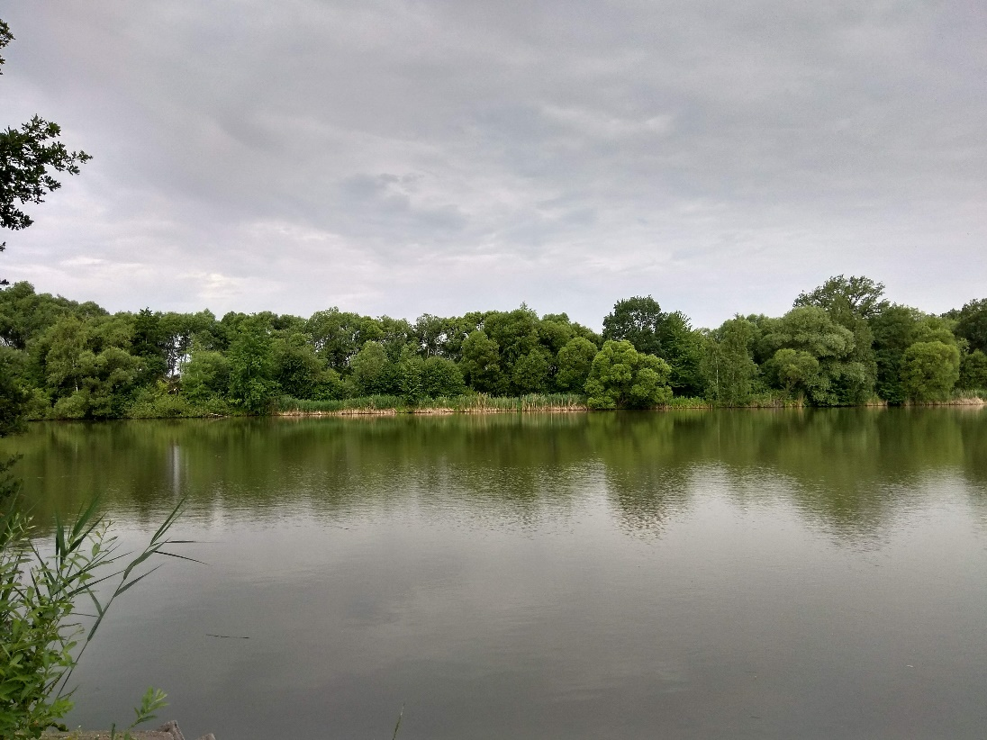
1. Rybník - sirotek
Chovný
5,64 ha
Používá se pro sportovní rybolov
Hojná vegetace na břehu, ve vodě téměř žádná
Výskyt různých ptáků a ryb

Slide 6
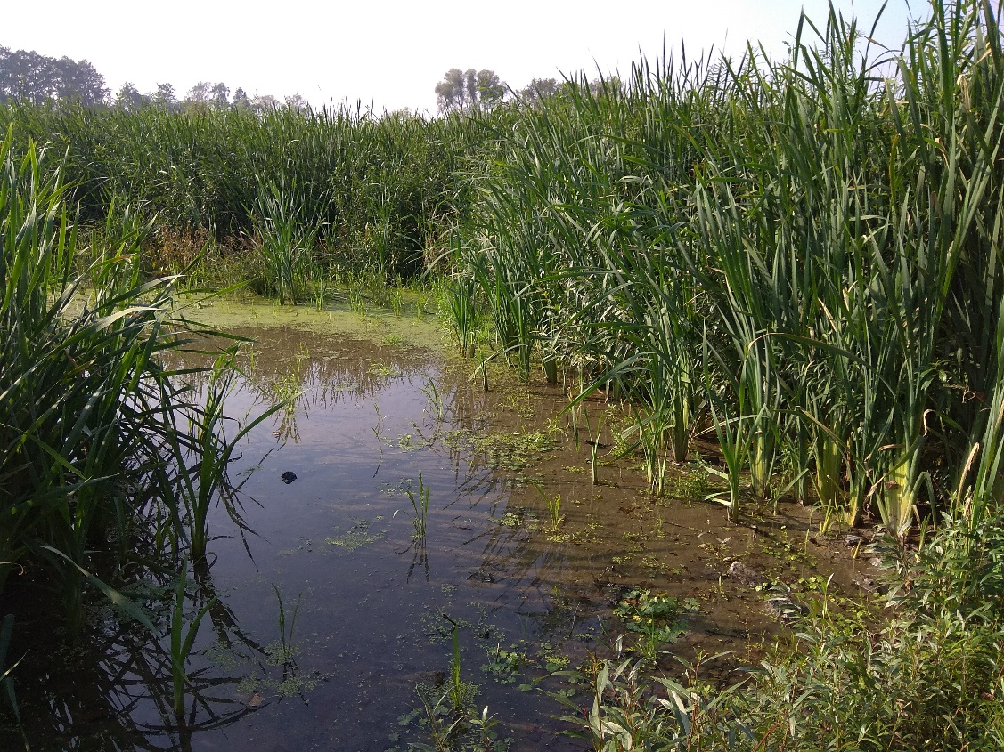
2. Rybník - šafář
Nevyužívaný
4,1ha
Velké množství vegetace jak na břehu tak ve vodě
velký výskyt různorodých druhů hmyzu, obojživelníci jen občas

Slide 7
Výzkumná otázka
Jak pestrý je život v biotopu, který je nechán svému osudu v porovnání s biotopem, který je lidmi aktivně využíván?

Slide 8
Hypotézy
V obou rybnících budou odlišné fyzikální a chemické vlastnosti a rozdílná míra biodiverzity
drobné vodní organismy se budou vyskytovat pouze v letních měsících
Fyzikální a chemické vlastnosti se budou měnit v závislosti na roční době

Slide 9
Naměřené hodnoty
1. rybník - chovný
Datum | Teplota (°C) | Průhlednost (cm) | pH | konduktivita | obsah dusíku | Výskyt mikroorganismů
29. 9. 2017 | 10 | 61 | 8,9 | 384 | 10 | Ne
26. 6. 2018 | 19 | 54 | 9,3 | 415 | 15 | Ne
9. 11. 2018 | 7 | 58 | 8,1 | 398 | 10
1. 3. 2019 | 7 | 62 | 7,14 | 321 | 10
2. rybník - nevyužívaný
Datum | Teplota (°C) | Průhlednost (cm) | pH | Konduktivita | Obsah dusíku | Výskyt mikroorganismů
29. 9. 2017 | 12 | 41 | 9,6 | 629 | 0 | Ano
26. 6. 2018 | 23 | 38 | 9,7 | 756 | 0 | Ano
9. 11. 2018 | 8 | 52 | 8,2 | 472 | 0
1. 3. 2019 | 7 | 66 | 7,9 | 496 | 0

Slide 10
Porovnání rybníků
Teplota vody v 2. rybníce je vždy vyšší nebo stejná než v 1. rybníce
Průhlednost 1. rybníku je znatelně vyšší než ve 2. rybníce

Slide 11
Naměřené hodnoty
1. rybník - chovný
Datum | Teplota (°C) | Průhlednost (cm) | pH | konduktivita | obsah dusíku | Výskyt mikroorganismů
29. 9. 2017 | 10 | 61 | 8,9 | 384 | 10 | Ne
26. 6. 2018 | 19 | 54 | 9,3 | 415 | 15 | Ne
9. 11. 2018 | 7 | 58 | 8,1 | 398 | 10
1. 3. 2019 | 7 | 62 | 7,14 | 321 | 10
2. rybník - nevyužívaný
Datum | Teplota (°C) | Průhlednost (cm) | pH | Konduktivita | Obsah dusíku | Výskyt mikroorganismů
29. 9. 2017 | 12 | 41 | 9,6 | 629 | 0 | Ano
26. 6. 2018 | 23 | 38 | 9,7 | 756 | 0 | Ano
9. 11. 2018 | 8 | 52 | 8,2 | 472 | 0
1. 3. 2019 | 7 | 66 | 7,9 | 496 | 0

Slide 12
Porovnání rybníků
Konduktivita je ve 2. rybníce podstatně vyšší než v 1. rybníce
Obsah mikroorganismů v 1. rybníce je zanedbatelný

Slide 13
Naměřené hodnoty
1. rybník - chovný
Datum | Teplota (°C) | Průhlednost (cm) | pH | konduktivita | obsah dusíku | Výskyt mikroorganismů
29. 9. 2017 | 10 | 61 | 8,9 | 384 | 10 | Ne
26. 6. 2018 | 19 | 54 | 9,3 | 415 | 15 | Ne
9. 11. 2018 | 7 | 58 | 8,1 | 398 | 10
1. 3. 2019 | 7 | 62 | 7,14 | 321 | 10
2. rybník - nevyužívaný
Datum | Teplota (°C) | Průhlednost (cm) | pH | Konduktivita | Obsah dusíku | Výskyt mikroorganismů
29. 9. 2017 | 12 | 41 | 9,6 | 629 | 0 | Ano
26. 6. 2018 | 23 | 38 | 9,7 | 756 | 0 | Ano
9. 11. 2018 | 8 | 52 | 8,2 | 472 | 0
1. 3. 2019 | 7 | 66 | 7,9 | 496 | 0

Slide 14
Porovnání rybníků
pH je spíše zásadité a u obou rybníků se příliš nemění
Obsah dusíku je u 1. rybníku vyšší, ve druhém rybníce jsme naměřili nulové hodnoty

Slide 15
Naměřené hodnoty
1. rybník - chovný
Datum | Teplota (°C) | Průhlednost (cm) | pH | konduktivita | obsah dusíku | Výskyt mikroorganismů
29. 9. 2017 | 10 | 61 | 8,9 | 384 | 10 | Ne
26. 6. 2018 | 19 | 54 | 9,3 | 415 | 15 | Ne
9. 11. 2018 | 7 | 58 | 8,1 | 398 | 10
1. 3. 2019 | 7 | 62 | 7,14 | 321 | 10
2. rybník - nevyužívaný
Datum | Teplota (°C) | Průhlednost (cm) | pH | Konduktivita | Obsah dusíku | Výskyt mikroorganismů
29. 9. 2017 | 12 | 41 | 9,6 | 629 | 0 | Ano
26. 6. 2018 | 23 | 38 | 9,7 | 756 | 0 | Ano
9. 11. 2018 | 8 | 52 | 8,2 | 472 | 0
1. 3. 2019 | 7 | 66 | 7,9 | 496 | 0

Slide 16
Porovnání s ohledem na roční období
Průhlednost se mění v závislosti na ročním období – v letních měsících je nižší
čím je tepleji, tím je voda v obou rybnících zásaditější
U 2. rybníku je konduktivita výrazně vyšší v teplejších měsících
u 1. rybníku se od sebe hodnoty konduktivity během roku příliš neliší

Slide 17
Ověření Hypotéz
V obou rybnících budou odlišné fyzikální a chemické vlastnosti a rozdílná míra biodiverzity
- platí, všechny veličiny se v obou rybnících liší
drobné vodní organismy se budou vyskytovat pouze v letních měsících
- neplatí, mikroorganismy se vyskytovaly v létě i na podzim
Fyzikální a chemické vlastnosti se budou měnit v závislosti na roční době
- platí, v teplých a chladných dnech jsme naměřili odlišné hodnoty

Slide 18
HERBÁŘ

Slide 19
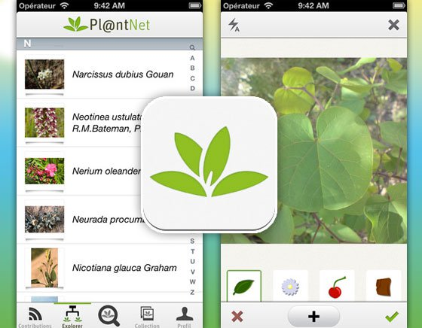
Pl@ntNet
K identifikaci jednotlivých rostlin jsme v terénu využili mobilní aplikaci Pl@ntNet.
Charakteristiku rostlin jsme našli na internetu a konzultovali s vyučujícími biologie.

Slide 20
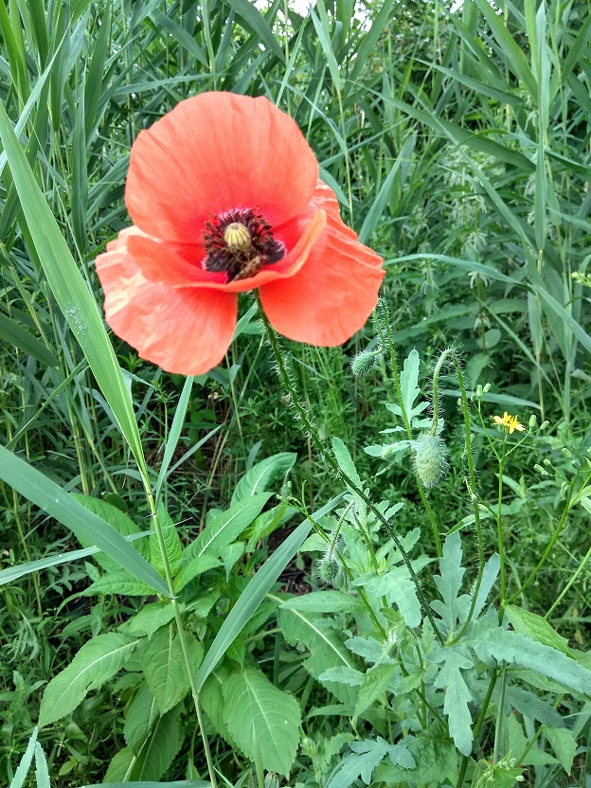
Mák vlčí
(Papaver Rhoeas) :
mákovitá krytosemenná
Využívá se na léčbu plicních chorob, k uspávání, jako zdroj opia a ve farmacii (morphium)
Je rozšířený v Evropě, Severní Americe a v Austrálii

Slide 21
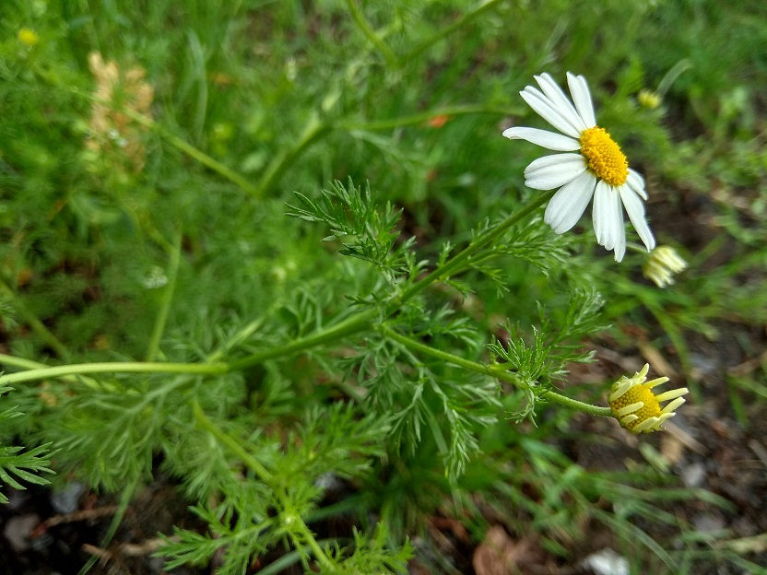
Rmen smrdutý
(Anthemis Arvensis):
hvězdnicovitá, krytosemenná rostlina, dvouděložná
Rozšířený v Evropě, Asii, Severní Americe a v severní Africe
Po rozemnutí páchne

Slide 22
Penízek rolní
(Thlaspi Arvense):
brukvovitá dvouděložná krytosemenná
Hojně se vyskytuje na celém území ČR, v Evropě a Asii
Používán jako koření, proti zánětům, vředům a dermatitidě, je močopudný

Slide 23
Ostružiník maliník
(Rubus Idaeus):
ostružiníkovitá růžovitá dvouděložná krytosemenná
Vyskytuje se v mírném pásu severní polokoule naší planety
Využívá se ke konzumaci, k potírání kožních chorob, listy se suší ke kloktání

Slide 24
Jetel plazivý
(Trifolium Repens):
bobovitá krytosemenná
Roste v Evropě, Asii a v Severní Africe
Používá se k takzvanému zelenému hnojení polí, či jako krmivo pro zvířata

Slide 25
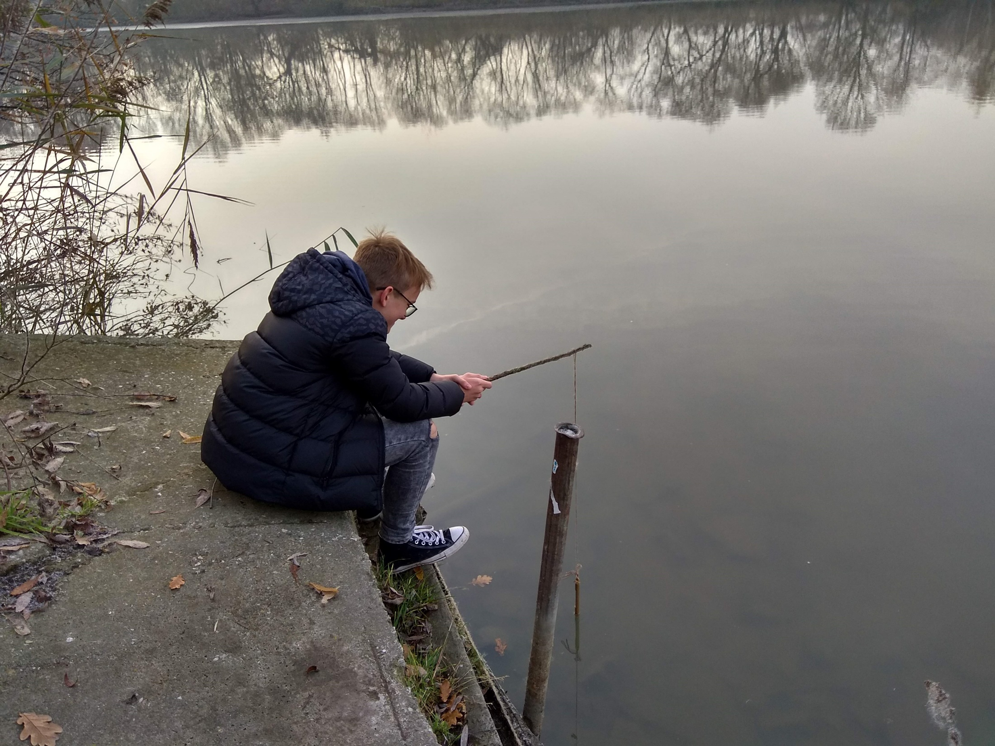
Děkujeme za pozornost

